Slide 1
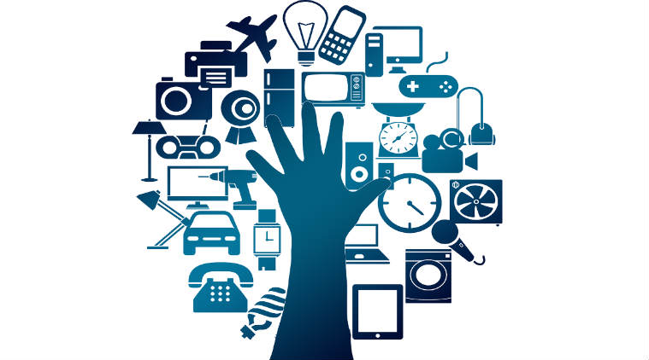
O QUE É Internet of things ?

Slide 2
O que é internet ?
Primeiramente antes de explicar, especificamente o que é IOT (Internet of Things), Temos
Saber o que é internet.
A internet é uma grande rede de comunicação mundial, envolvendo computadores e outros
tipos de Dispositivos que conseguem se comunicar entre si e trocar informações.
Além disso ela é um conjunto de redes que se conectam entre si formando essa comunicação entre esses computadores e outros tipos de aparelhos.

Slide 3
O que são as “coisas” ?
As “coisas” é tudo aquilo em que pode se colocar uma descrição (IP) e de alguma forma implementar algum sensor para monitoria ou para algum outro tipo de necessidade para o usuário final.
Tipos de sensores usados:
1° Sensores de proximidade: Esses sensores detectam movimento, e pode ser usado para detectar alguma proximidade de pessoas ou de portas se abrindo, janelas e etc.
2° Acelerômetro e Giroscópio: O Acelerômetro é um instrumento utilizado para detectar vibrações, inclinação e aceleração linear. É usado para a execução do pedômetro, do nivelamento, do alerta da vibração, do antirroubo, entre outros. O giroscópio é usado para medir a velocidade angular e é usado principalmente nos mouses 3D, em jogos e no treinamento de atletas profissionais.

Slide 4
3° Sensores de temperatura: Esses dispositivos podem ser usados em quase todos os ambientes IoT, desde o chão de fábrica até os campos agrícolas. Nas fábricas, esses sensores podem medir continuamente a temperatura de uma máquina para garantir que ela permaneça dentro de um limite seguro. Na fazenda, eles podem ser usados para rastrear a temperatura do solo, água e plantas para maximizar a produção.
4° Sensor de Umidade: Semelhante ao sensor de temperatura, também é usado para controlar o desempenho de dispositivos. Ele também é definido por analógico e digital. Um sensor de umidade analógico marca a umidade relativa do ar utilizando um sistema capacitivo, que são os mais utilizados. Esse tipo de sensor é revestido geralmente de vidro ou cerâmica. O material isolante, que absorve toda a água, é feito de um polímero que recebe e solta a água por meio da umidade relativa de uma determinada área. Isso modifica o nível de carga presente no capacitor da placa de circuito elétrico.
5°Sensor de Pressão: A agricultura é a maior usuária e a área que mais desperdiça água no mundo. Os agricultores usam 70% da água doce do mundo, mas 60% é desperdiçada devido a sistemas de irrigação com vazamento, métodos de aplicação ineficientes e o cultivo apenas de culturas sedentas, de acordo com o World Wildlife Fund.

Slide 5
6° Sensores de Nível: Os sensores de nível detectam o nível de líquidos e outros fluidos, incluindo suspensões, materiais granulares e pós que exibem uma superfície superior. Os sensores de nível podem ser usados para fins de gestão inteligente de resíduos e reciclagem. Outras aplicações incluem medir níveis de tanque; medição de combustível diesel; inventário de ativos líquidos; alarmes de nível alto ou baixo e controle de irrigação.

Slide 6
O QUE É MCU ?
Micro controladoras (MCU) são microprocessadores que podem ser programados para funções específicas. Em geral, eles são usados para controlar circuitos e, por isso, são comumente encontrados dentro de outros dispositivos, sendo conhecidos como "controladores embutidos". A estrutura interna de um micro controlador apresenta um processador, bem como circuitos de memória e periféricos de entrada e saída.
Com freqüências de clock de poucos MHz (Megahertz) ou talvez menos, os microcontroladores operam a uma freqüência muito baixa se comparados com os microprocessadores atuais, no entanto são adequados para a maioria das aplicações usuais como por exemplo controlar uma máquina de lavar roupas ou uma esteira de chão de fábrica. O seu consumo em geral é relativamente pequeno, normalmente na casa dos miliwatts e possuem geralmente habilidade para entrar em modo de espera (Sleep ou Wait) aguardando por uma interrupção ou evento externo, como por exemplo o acionamento de uma tecla, ou um sinal que chega via uma interface de dados. O consumo destes microcontroladores em modo de espera pode chegar na casa dos nanowatts, tornando-os ideais para aplicações onde a exigência de baixo consumo de energia é um fator decisivo para o sucesso do projeto.

Slide 7
O que é sbc ?
SBC: é um computador onde todos os componentes eletrônicos necessários para seu funcionamento estão situados em uma única placa de circuito impresso.
Tipos de sbc:
A20-OLinuxXino-Micro
ArduÍno TRE
Banana PI
Creator CI20
Gizmo 2
Raspberry Pi
WarpBoard
Paralleta

Slide 8
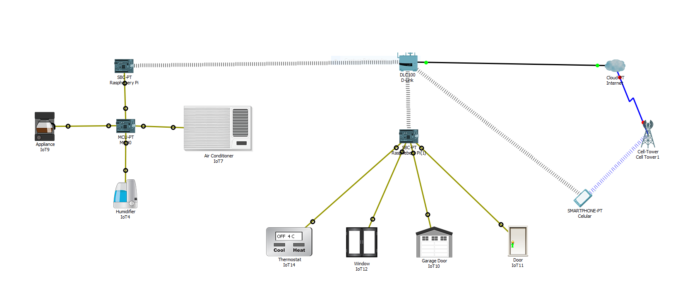
Iot em uma residência

Slide 9
Na topologia apresentada é possível notar que pode se implementar IOT em quase todas as coisas
No exemplo mostra que é possível com seu smartphone, controlar toda sua residência e ainda saber se alguma coisa está fora do padrão como uma janela que foi aberta em um horário que não deveria ser aberta ou até mesmo aparelhos ligados, e entre outras coisas que é possível de se monitorar, apenas com seu smartphone
O IOT é uma maneira “simples” para automatizar as coisas e colocar elas na internet.

Slide 10
O que é IOT (INTERNET OF Things) ?
A IoT pode ser definida como a comunicação máquina a máquina (M2M) via Internet, que permite que diferentes objetos, de carros a máquinas industriais ou bens de consumo como calçados e roupas, compartilhem dados e informações para concluir determinadas tarefas. A base para o funcionamento da IoT são sensores e dispositivos, que tornam a comunicação entre as “coisas” possível. Além disso, é preciso um sistema de computação para analisar os dados recebidos e gerenciar as ações de cada objeto conectado a essa rede.
A IoT pode ser aplicada em diversos setores, seja para otimizar as atividades de uma indústria ou facilitar a vida dos cidadãos.

